Slide 1
ESCUELA NORMAL DE EDUCACION PREESCOLAR LICENCIATURA EN EDUCACION PREESCOLAR CICLO ESCOLAR 2022-2023 EXPRESIÓN Y APRECIACIÓN ARTÍSTICA: CANTOS, RITMOS Y JUEGOS UNIDAD 1: IMPORTANCIA DE LAS MANIFESTACIONES ARTÍSTICAS Y SUS LENGUAJES EN FUNCIÓN DEL CONTEXTO LA IMPORTANCIA DE LA EDUCACIÓN ARTÍSTICA EN EL PREESCOLAR MAESTRO: MANUEL FEDERICO RODRIGUEZ AGUILAR ALUMNA: MARÍA FERNANDA BAZALDÚA RAMADÁN 1ER SEMESTRE SECCION “A” N.L. 3 12 DE OCTUBRE DEL 2022

Slide 2
COMPETENCIAS DE LA UNIDAD
PROPÓSITO DE LA UNIDAD DE APRENDIZAJE
Determine la importancia de las manifestaciones artísticas mediante actividades investigativas y experienciales de los lenguajes de la música y danza en los cantos, ritmos y juegos, en congruencia al programa vigente de educación preescolar, a través de un análisis reflexivo e interdisciplinario que posibilite situarse como sujetos pensantes; de esta forma alcanza una postura crítica frente a la diversidad intercultural y sus lenguas.
CONTENIDOS
Los contenidos a desarrollar en esta unidad de aprendizaje I, representan la enseñanza mediante la atribución de significados que caracteriza al aprendizaje significativo, siendo los siguientes:
*Valoración de la expresión y apreciación artística en el desarrollo integral del niño.
*Pensamiento creativo.
*Capacidad creativa.
*Estrategias de aprendizaje que fomentan la creatividad en el niño y las niñas.
*La expresión y la apreciación artística y su manifestación en el programa de educación preescolar.

Slide 3
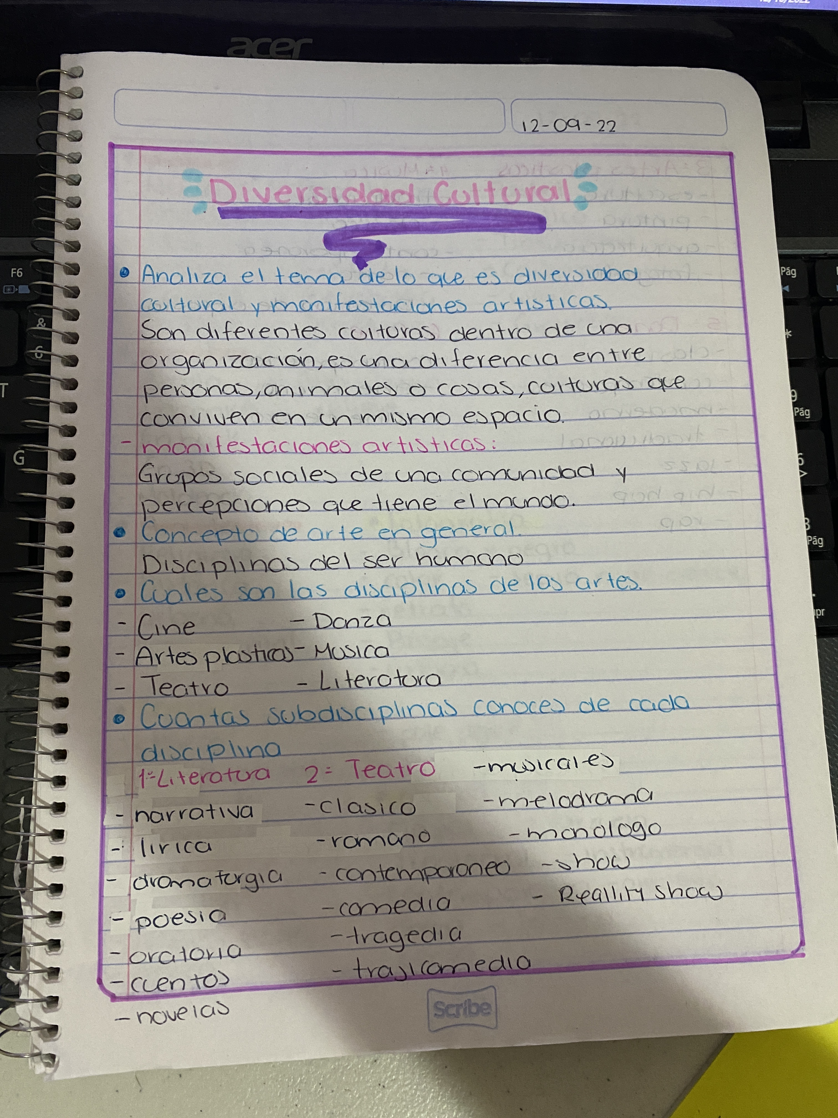

Slide 4
